Slide 1
Федеральное государственное бюджетное образовательное учреждение высшего образования "Красноярский государственный медицинский университет имени профессора В.Ф. Войно-Ясенецкого Министерства здравоохранения Российской Федерации Фармацевтический колледж
МДК 03.01 Организация деятельности аптеки и её структурных подразделений аптеки
ПМ 03.01 Организация деятельности аптеки и её структурных подразделений аптеки и руководство аптечной организации при отсутствии специалиста с высшим образованием
Дневник производственной практики
Для обучающихся 2 курса 4 семестра по специальности 33.02.01. Фармация
На базе Губернская аптека№81 г. Красноярск ул. Карамзина 6
Выполнила: Марьясова Ника Андреевна 202 группа
Общий/непосредственный руководитель: Аксенова Маргарита Петровна (заведующая аптекой )
Методический руководитель:Казакова Елена Николаевна (преподаватель)
Красноярск,2023

Slide 2
Нормативная документация определяющая правила организации по приему ЛС
Правила организации работы по приему ЛС и товаров аптечного ассортимента регламентирует приказ МЗ РФ от 31 августа 2016 г. № 647н “Об утверждении Правил надлежащей аптечной практики лекарственных препаратов для медицинского применения”.

Slide 3
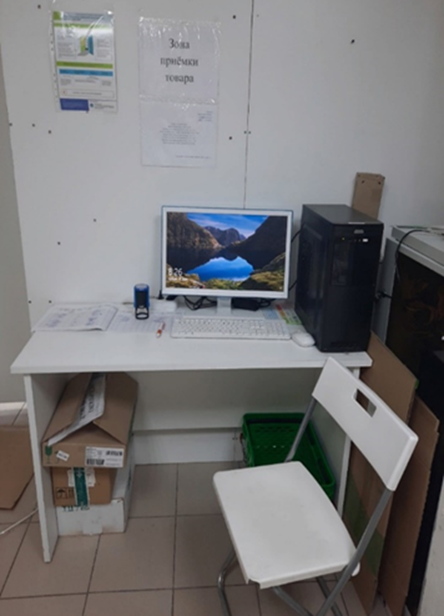
Организация работы по приему лекарственных средств, товаров аптечного ассортимента в аптеке.
Зона приемки в аптеке - это место, где происходит прием и обработка всех поступающих заказов на лекарства и медицинские препараты. В этой зоне специалисты аптеки принимают поставки от поставщиков, проверяют их на соответствие заказам и качество, а также осуществляют их учет и регистрацию в системе аптеки. Зона приемки важна для эффективной и безопасной работы аптеки, так как позволяет контролировать и отслеживать все поступления и обеспечивает точность и надежность поставок лекарственных препаратов для пациентов.
Рисунок 1 –Зона приемки товаров

Slide 4
Зона распаковки товаров.
Зона распаковки товара в аптеке - это специально оборудованное место, где происходит распаковка, проверка и подготовка товаров для размещения на прилавках и полках. В этой зоне сотрудники аптеки осматривают каждую упаковку, проверяют целостность и соответствие содержимого заказанному товару.
Эта зона не только обеспечивает безопасность и качество товаров, но и помогает упорядочить процесс заполнения полок и обновления ассортимента аптеки для удобства покупателей.
Рисунок 4-Зона распаковки товаров

Slide 5
Рабочее место оператора
На рабочем месте обычно находится компьютер с программным обеспечением для учета товаров, сканер штрих-кодов, а также специальные упаковочные материалы и инструменты для проверки целостности и качества товаров и СОП по приемке. Приемщик осуществляет приемку поставок, проверяет их соответствие заказу и требованиям безопасности, осуществляет регистрацию товаров и их размещение на складе или на полках аптеки. Рабочее место приемщика важно для обеспечения точности, эффективности и безопасности работы аптеки.
Рисунок 5-Рабочее место оператора

Slide 6
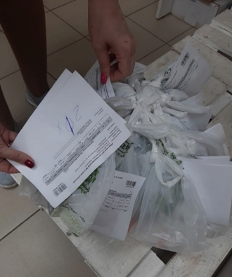
Шаги приемки товара
1.Приемка товара по количеству мест.
Получение товара оператором от поставщика.
Осмотр маркировки транспортной тары (коробок).
Проверка соответствия товара –
наименование грузополучателя, грузоотправителя согласно
сопроводительным документам.
Рисунок 7– Проверка соответствия товара

Slide 7
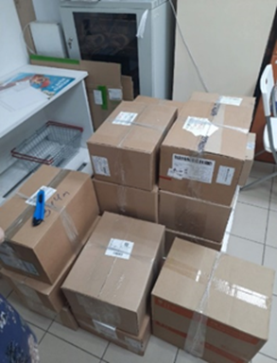
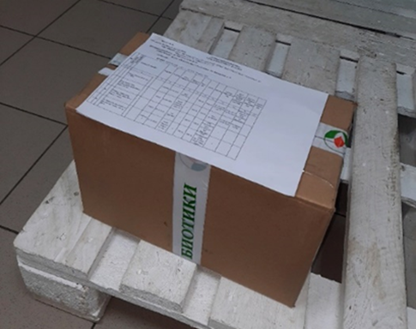
2.Осмотр состояние тары
Внешний вид, цвет;
Целостность упаковки;
3.Пересчет количества мест
Рисунок 6–Прием товара, пересчет количества мест

Slide 8
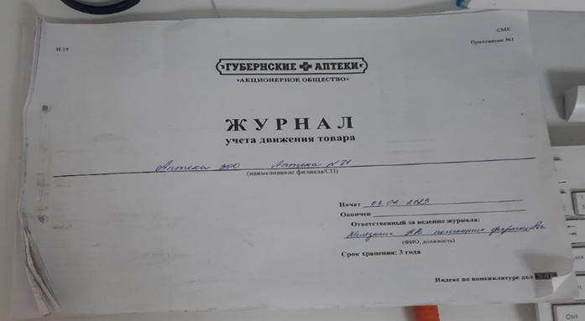
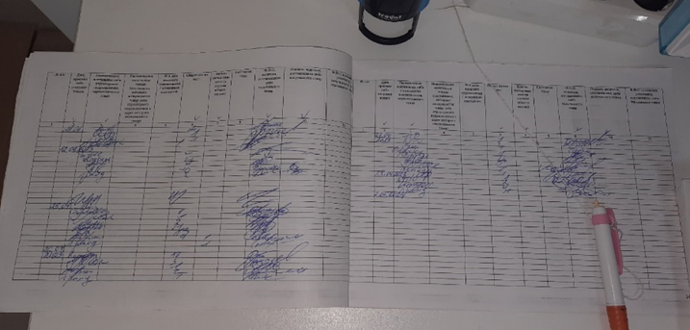
4.Регистрация результата приемки товара в «Журнале учета движения товара» и подпись в сопроводительных документах.
Рисунок 7-Журнал учета движения учета

Slide 9
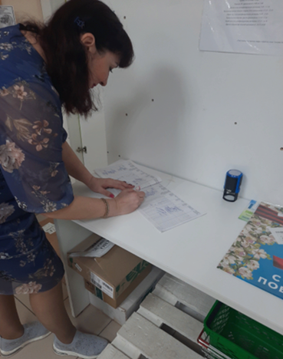
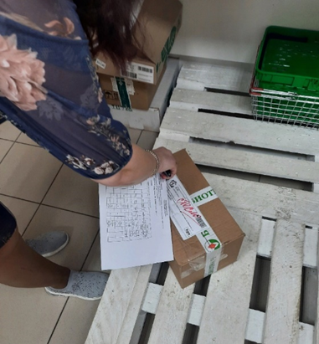
Рисунок–8 Проставление подписи в Журнале учета движения товаров
Рисунок 9– Распаковка товара и его проверка на соответствие количества, ассортимента и цены

Slide 10
Приемка по количеству внутри тарных мест и качеству
Проверка соответствия поставленного товара с данными указанным в документах поставщика:
По наименованию;
Дозировке;
Срокам годности;
Серии;
Комплектности;
Товарному виду;

Slide 11
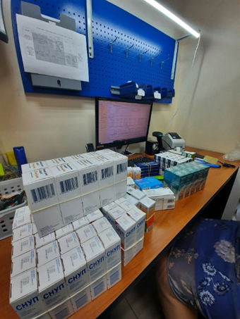
Рисунок 10–Приемка товара по количеству мест

Slide 12
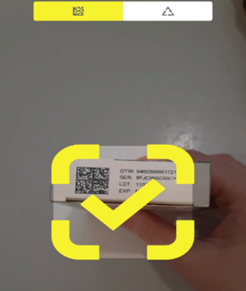
Работа по приему товара в системе «Честный знак».
Для более качественного отслеживания перемещения и реализации продукции, чтобы предотвратить появление недоброкачественных товаров была создана система «Честный ЗНАК». «Честный ЗНАК» — это национальная система маркировки и прослеживания продукции. Специальный цифровой код гарантирует подлинность и качество товара. Основная задача — повышение уровня безопасности, борьба с контрафактом и некачественными аналогами
Рисунок 11– Поиск ЛП в приложении «Честный ЗНАК»

Slide 13
В заключение можно отметить, что приемка товара в аптеке является одним из важных процессов, влияющих на эффективность работы аптеки и качество предоставляемых услуг. В процессе приемки необходимо уделять внимание не только физическому состоянию товара, но и его упаковке, сроку годности, а также правильной маркировке. Кроме того, важно проводить анализ рыночных цен и сравнивать ассортимент с предыдущими партиями товара.
Правильная приемка товара позволит предотвратить поставку подделок и несоответствующего качества товаров, обеспечивая безопасность и доверие покупателей.

Slide 14
Спасибо за внимание!

